Slide 1

第 7 章 直流电机的基本理论
电机与拖动
第 7 章 直流电机的基本理论
7.1 直流电机的工作原理
7.1 直流电机的工作原理
7.2 直流电机的基本结构
7.2 直流电机的基本结构
7.3 直流电机的电枢反应
7.3 直流电机的电枢反应
7.4 电流电机的电磁转矩和电动势
7.4 电流电机的电磁转矩和电动势
7.5 直流电动机的运行分析
7.5 直流电动机的运行分析
7.6 直流电动机的功率和转矩
7.6 直流电动机的功率和转矩
7.7 直流发电机的运行分析
7.7 直流发电机的运行分析
7.8 直流发电机的功率和转矩
7.8 直流发电机的功率和转矩
返回主页
大连理工大学电气工程系

Slide 2

7.1 直流电机的工作原理
第7 章 直流电机的基本理论
一、直流电动机的工作原理
N
N
＋
U
－
－U
＋
S
S
大连理工大学电气工程系

Slide 3
第7 章 直流电机的基本理论
7.1 直流电机的工作原理
一、直流电动机的工作原理
电刷
N
N
＋
U
－
＋
U
－
S
S
换向片
线圈边切割磁感线会产生什么？
大连理工大学电气工程系

Slide 4
7.1 直流电机的工作原理
电磁关系
直流电流
交流电流
电磁转矩
(拖动转矩)
机械负载
换向
Φ
旋转
做功
反电动势
克 服
大连理工大学电气工程系

Slide 5
7.1 直流电机的工作原理
二、直流发电机的工作原理
N
N
－
E
＋
－
E
＋
S
S
电磁
关系
原动机
感应电动
势、电流
输出
直流电
Φ
换向
做功
电磁转矩
（阻转矩）
大连理工大学电气工程系

Slide 6
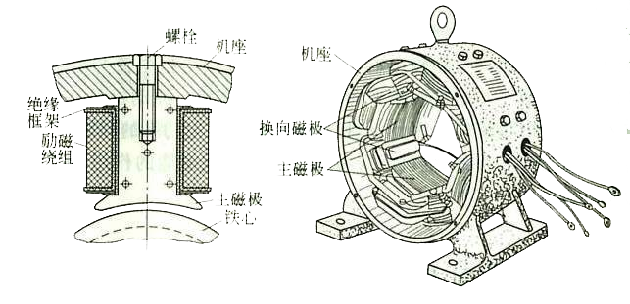
7.2 直流电机的基本结构
第7 章 直流电机的基本理论
一、主要部件
1. 定子
(1) 主磁极
(2) 换向磁极
(3) 机座
(4) 端盖等
(a) 主磁极
(b) 机座
直流电机的定子
大连理工大学电气工程系

Slide 7
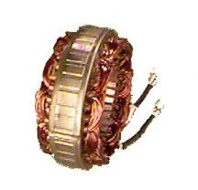
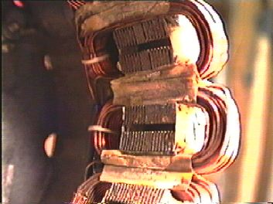
7.2 直流电机的基本结构
直流电机的定子
更多的图片
大连理工大学电气工程系

Slide 8
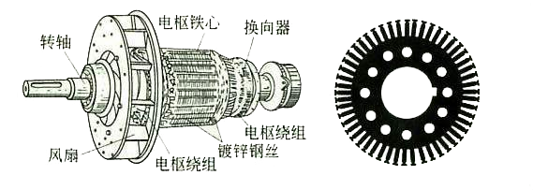
7.2 直流电机的基本结构
2. 转子（电枢）
(1) 电枢铁心
(2) 电枢绕组
(3) 换向器
(4) 转轴与风扇
(a) 转子主体
(b) 电枢钢片
直流电机的转子
大连理工大学电气工程系

Slide 9
7.2 直流电机的基本结构
直流电枢绕组
2
3
1
2
1
4
8
3
A B
A B
8
5
7
4
7
6
6
5
1 2 3 4
8 1 2 3
A B
A
B
8 7 6 5
7 6 5 4
结论：整个电枢绕组通过换向片连成一个闭合回路。
大连理工大学电气工程系

Slide 10
7.2 直流电机的基本结构
直流电枢绕组
1 2 3 4
1 2 3 4
I_{a}
e e e e
e e e e
I_{a}
e e e e
e e e e
A
＋ E －
B
A
＋ E －
B
＋
－
＋
－
8 7 6 5
8 7 6 5
电动机
发电机
两匝元件
大连理工大学电气工程系

Slide 11
7.2 直流电机的基本结构
单叠绕组的展开图
3 6' 4 7' 5 8'
B₁
1 2 3 5 6 8 9 11 12
N
S
N
S
11' 8 10' 7 9' 6
A₁
A₂
9 12' 10 1' 11 2'
n
1
2
3
4
5
6
7
8
9
10
11
12
B₂
A₁ B₁ A₂ B₂
5' 2 4' 1 3' 12
※ 并联支路对数：a = 2。
※ 电刷的中心线对着磁极的中心线。
大连理工大学电气工程系

Slide 12
7.2 直流电机的基本结构
单叠绕组的展开图
磁极中心线
※ 电刷的中心线对
着磁极的中心线：
① 电刷之间的电动
势最大。
② 被电刷短接的元
件电动势为零。
※ 习惯称 “电刷放在
几何中心线位置”。
1 2 3 5 6 8 9 11 12
N
S
N
S
n
1
2
3
4
5
6
7
8
9
10
11
12
A₁ B₁ A₂ B₂
几何中心线
大连理工大学电气工程系

Slide 13
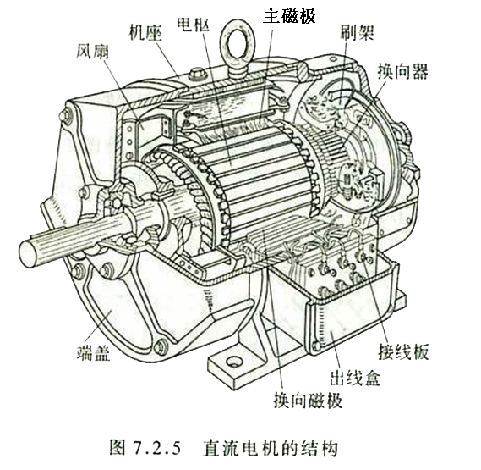
7.2 直流电机的基本结构
直流电机的结构
电枢
大连理工大学电气工程系

Slide 14
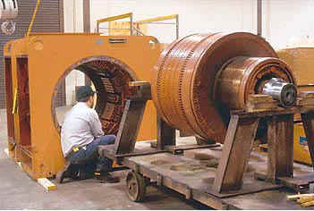
7.2 直流电机的基本结构
电机装配图
更多的图片
大连理工大学电气工程系

Slide 15
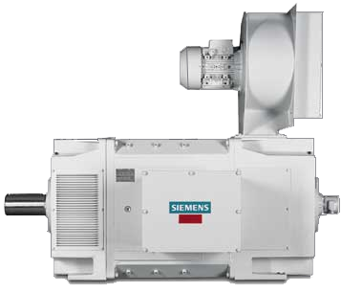
7.2 直流电机的基本结构
直流电机
更多的图片
大连理工大学电气工程系

Slide 16
7.2 直流电机的基本结构
二、励磁方式
1. 直流电动机按励磁方式分类
+
U_{a}
－
I_{a}
I_{f}
+
U_{f}
－
+
U
－
I
I_{a}
I_{f}
M
M
他
励
并
励
+
U
－
I
I_{a}
+
U
－
I
I_{a}
I_{f}
M
M
串
励
复
励
大连理工大学电气工程系

Slide 17
7.2 直流电机的基本结构
2. 直流发电机按励磁方式分类
+
U_{f}
－
I_{f}
I_{a}
+
U_{a}
－
I_{f}
I_{a}
I
+
U
－
G
G
他
励
并
励
自
励
I_{f}
I
+
U
－
I_{f}
I
+
U
－
I_{a}
I_{a}
G
G
串
励
复
励
大连理工大学电气工程系

Slide 18
7.2 直流电机的基本结构
三、额定值
1. 额定电压 U_{N}
发电机的 U_{N} ：指输出电压的额定值。
电动机的 U_{N} ：指输入电压的额定值。
2. 额定电流 I_{N}
发电机的 I_{N} ：指输出电流的额定值。
电动机的 I_{N} ：指输入电流的额定值。
3. 额定功率 P_{N}
发电机的 P_{N} ：指输出电功率的额定值(U_{N} I_{N} ) 。
电动机的 P_{N} ：指输出机械功率的额定值
(U_{N} I_{N}η_{N} ) 。
大连理工大学电气工程系

Slide 19
7.2 直流电机的基本结构
4. 额定转速 n_{N}
5. 额定励磁电压 U_{fN}
6. 额定励磁电流 I_{fN}
※ 额定状态 ：
指 U、I、P、n 均为额定值的状态。
※ 满载状态 ：
指 I = I_{N} 的状态。
大连理工大学电气工程系

Slide 20
7.3 直流电机的电枢反应
第7 章 直流电机的基本理论
N
N
物理
中心线
物理
中心线
几何
中心线
S
S
励磁磁场
（空载磁场）
电枢磁场
合成磁场
（负载时的磁场）
电枢反应：
电枢磁通势对主极磁场的影响。
大连理工大学电气工程系

Slide 21
7.3 直流电机的电枢反应
电枢反应的影响
① 总磁场被扭歪了
几何中心线与物理中心线分开了,
电刷位置处的元件的 e≠0，增加换向困难。
② 一半磁极的磁通增加，一半磁极的磁通减少，
磁路不饱和时，每极磁通不变；
磁路饱和时，
每极磁通减少，e 和T 相应减少。
大连理工大学电气工程系

Slide 22
7.4 直流电机的电磁转矩和电动势
第7 章 直流电机的基本理论
一、电磁转矩
1. 产生
电枢电流 i
磁 场 Φ
F
→T
τ
2. 大小
电磁力： F = B l i
平均磁密：
B
Φ
τ l
τ
B =
极距
l
大连理工大学电气工程系

Slide 23
7.4 直流电机的电磁转矩和电动势
第7 章 直流电机的基本理论
一、电磁转矩
1. 产生
电枢电流 i
磁 场 Φ
F →T
τ
2. 大小
电磁力： F = B l i
平均磁密：
每根导线上电磁力所
形成的电磁转矩： FR
B
Φ
τ l
τ
B =
极距
R
l
大连理工大学电气工程系

Slide 24
7.4 直流电机的电磁转矩和电动势
电枢绕组串联总匝数： N
电枢绕组并联支路数：2a
总导体数： 2N· 2a = 4aN
电枢的周长： 2πR = 2pτ
电磁转矩：
T = 4aN ·FR
τ
pτ
π
= 4aN · · B l i
pτ
π
Φ
τ l
= 4aN· · l i
p
π
R
= 4aN · ·Φ i
2pN
π
电枢电流 I_{a}
= ·Φ · 2ai
大连理工大学电气工程系

Slide 25
7.4 直流电机的电磁转矩和电动势
单位：Wb
2. 大小
T = C_{T}Φ I_{a}
C_{T} 转矩常数：
3. 方向
由Φ 和 I_{a} 共同决定。
4. 性质
发电机：
电动机：
(N·m)
单位：A
2pN
π
C_{T} =
T 与 n 方向相反，为制动转矩。
T 与 n 方向相同，为拖动转矩。
大连理工大学电气工程系

Slide 26
7.4 直流电机的电磁转矩和电动势
二、电动势
1. 产生
电枢旋转 n
磁 场 Φ
2. 大小
每个导体：e = B l v
导体切割磁场线的线速度：
电动势：
E = 2N e
e
→∑e
→E
2πR
60
2pτ
60
v = n
= n
= 2N B l v
Φ
τ l
2pτ
60
4pN
60
= 2N· · l · n
= Φn
大连理工大学电气工程系

Slide 27
7.4 直流电机的电磁转矩和电动势
单位：Wb
E = C_{E}Φ n
C_{E} 电动势常数：
(V)
单位：r/min
4 pN
60
C_{E} =
3. 方向：由Φ 和 n 共同决定。
4. 性质
发电机为电源电动势；电动机为反电动势。
2pN
π
C_{T} =
C_{T}
C_{E}
60
2π
=
= 9.55
4pN
60
C_{E} =
C_{T} = 9.55 C_{E}
大连理工大学电气工程系

Slide 28

7.5 直流电动机的运行分析
第7 章 直流电机的基本理论
一、他励电动机
励磁电压 U_{f} →I_{f}
→Φ
↓
→T
电枢电压 U_{a} →I_{a}
→n
→E
1. 电压平衡方程式
励磁电路：
U_{f} = R_{f} I_{f}
电枢电路：
U_{a} = E + R_{a} I_{a}
+
U_{a}
－
I_{a}
I_{f}
+
U_{f}
－
E
M
大连理工大学电气工程系

Slide 29
7.5 直流电动机的运行分析
稳态电枢电流 I_{a} 由谁确定？
T = C_{T}Φ I_{a} ， U_{a} = E + R_{a} I_{a}
例如：负载不变 ( T 不变)，U_{a} (R_{a}) 变化时，
I_{a} 变化否（设Φ 不变）？
瞬间 n 不变
E 不变
I_{a} ↓
→T ↓
→ T＜T_{L}
U_{a}↓ (或R_{a}↑)
↓
I_{a}不变←
T = T_{L}←
T ↑ ←
I_{a} ↑ ←
E ↓ ←
n ↓
结论：I_{a} 的大小取决于负载的大小。
当 I_{a}= I_{aN} 时为满载，当 I_{a}＞I_{aN} 时为过载。
※ 规定短时过载的最大电枢电流：
I_{amax} =(1.5 ~ 2)I_{aN} =α_{MC} I_{aN}
大连理工大学电气工程系

Slide 30
7.5 直流电动机的运行分析
2. 转速
E
C_{E}Φ
U_{a}－R_{a} I_{a}
C_{E}Φ
U_{a}
C_{E}Φ
R_{a}
C_{E}C_{T}Φ²
n =
=
=
－
T
当T ↑ 时， n 下降不多
—— 硬特性。
励磁电路断电的后果
当 I_{f} = 0，Φ =Φ_{r} 很小，
n 不能突变，E 很小
→T = C_{T}Φ_{r} I_{a} 仍有一定数值。
n
n₀
→I_{a} ↑↑
O
T
机械特性
(1) 若 T ＞T_{L}
→n ↑↑
→飞车！
(2) T ＜T_{L}
→n ↓↓
→n = 0
→ 闷车！
大连理工大学电气工程系

Slide 31
7.5 直流电动机的运行分析
3. 转向
取决于电磁转矩 T 的方向。
T 的方向取决于 Φ 和 I_{a} 的方向。
+
U_{a}
－
I_{a}
－
U_{f}
+
磁场反向
I_{a}
I_{f}
M
+
U_{a}
－
+
U_{f}
－
I_{f}
M
－
U_{a}
+
I_{f}
+
U_{f}
－
电枢反向
M
I_{a}
大连理工大学电气工程系

Slide 32
7.5 直流电动机的运行分析
二、并励电动机
并励与他励的区别:
1. 输入电压
U = U_{a} = U_{f}
2. 输入电流
I = I_{a} + I_{f}
3. 输入功率
P₁ = UI = UI_{a} + UI_{f}
+
U
－
I
I_{a}
I_{f}
M
大连理工大学电气工程系

Slide 33
7.5 直流电动机的运行分析
【例7.5.1】 某并励直流电动机，U_{N} = 220
V，I_{N} = 12.5 A，n_{N} = 3 000 r/min ，R_{f} = 628 Ω，
R_{a} = 0.41 Ω。求该电机在额定状态下运行时的：
(1) I_{f} ； (2) I_{a}； (3) E ； (4) T 。
解： (1) 励磁电流 I_{f}
U_{f}
R_{f}
220
628
I_{f} =
= A = 0.35A
(2) 电枢电流 I_{a}
I_{a} = I_{N}－ I_{f} = (12.5－0.35) A = 12.15 A
(2) 电动势 E
E = U_{N}－ R_{a} I_{a}
= (220－0.41×12.15) V = 215 V
大连理工大学电气工程系

Slide 34
7.5 直流电动机的运行分析
(4) 电磁转矩
E
n_{N}
215
3 000
C_{E}Φ =
= = 0.071 7
C_{T}Φ = 9.55 C_{E}Φ = 0.685
T = C_{T}Φ I_{a}
= 0.685×12.15 N·m = 8.32 N·m
大连理工大学电气工程系

Slide 35

7.5 直流电动机的运行分析
三、串励电动机
1. 电压
U = U_{a} + U_{f}
= E + (R_{a}+ R_{f} ) I
2. 电流
I = I_{a} = I_{f}
I_{f}
I
+
U
－
＋ U_{f} －
I_{a}
＋
U_{a}
－
E
M
U－E
T
=
=
R_{a}+ R_{f}
C_{T}Φ
3. 转矩
T = C_{T}Φ I_{a}
(1)当 I_{a} 较小、磁路未饱和时，
Φ∝I_{a}，
T ∝Ia2 。
(2)当 I_{a} 较大、磁路已饱和时，
Φ≈常数，
T ∝I_{a} 。
大连理工大学电气工程系

Slide 36
7.5 直流电动机的运行分析
即 T ∝I_{a}^{m} (1＜m＜2)
与并励电动机比较，有如下特点：
(1) 对应于相同的ΔT ， Δ I_{a} 小。
(2) 对应于允许的 I_{amax} ，能够产生的 T 大，
T_{st} 和 T_{max} 较大。
4. 转速
E
C_{E}Φ
U－(R_{a} + R_{f} ) I_{a}
C_{E}Φ
n =
=
U
C_{E}Φ
R_{a} + R_{f}
C_{E}C_{T}Φ²
=
－
T
(1) 当T = 0 时，I_{a} = I_{f} = 0，
Φ =Φ_{r}，
n₀ = (5 ~ 6) n_{N}。
大连理工大学电气工程系

Slide 37
7.5 直流电动机的运行分析
(2) 当T 很小时，I_{a} 很小，
磁路未饱和，
T ↑→ I_{a} ↑
→Φ ↑
→ n 迅速下降。
(3) 当T 很大时，I_{a} 很大，
磁路已饱和，
T ↑ → I_{a} ↑
→Φ 基本不变
→ n下降较少。
n
5. 应用
(1) 特别适用于起重机
和电气机车等运输机械。
(2) 不能在轻载或空载下运行。
(3) 不能用皮带轮传动。
软特性
O
T
串励电动机的机械特性
大连理工大学电气工程系

Slide 38
7.5 直流电动机的运行分析
四、复励电动机
1. 积复励、差复励。
2. 机械特性
(1) 有较大的T_{st} 。
(2) 可以空载运行。
+
U
－
I
I_{a}
I_{f}
M
n
并励
复励
串励
O
T
大连理工大学电气工程系

Slide 39
7.6 直流电动机的功率和转矩
第7 章 直流电机的基本理论
一、直流电动机的功率
1. 功率平衡方程式
(1) 输入功率 P₁
P₁ = U I
(2) 铜损耗 P_{Cu}
P_{Cu} = R_{a} I_{a}²＋R_{f} I_{f}²
(3) 电磁功率 P_{e}
P_{e} = P₁－ P_{Cu}
推导： U I = U( I_{a}＋I_{f} ) = U_{a}I_{a}＋U_{f}I_{f}
= ( E＋R_{a} I_{a} ) I_{a}＋R_{f} I_{f}²
= E I_{a}＋R_{a} I_{a}²＋R_{f} I_{f}²
P_{e} = E I_{a}
大连理工大学电气工程系

Slide 40
7.6 直流电动机的功率和转矩
P_{e} = E I_{a} = C_{E}Φ n I_{a}
功率流程图
2π
60
= C_{T}Φ n I_{a}
P₁
P_{e}
P₂
= TΩ
(4) 空载损耗 P₀
P₀ = P_{Fe}＋P_{me}＋P_{ad}
(5) 输出功率P₂
P₂ = P_{e}－ P₀
= T₂Ω
P_{Cu}
P₀
2. 转矩平衡方程式
空载： T = T₀
负载: T = T₀ + T₂
2π
60
=
T₂n
大连理工大学电气工程系

Slide 41
7.6 直流电动机的功率和转矩
(6) 总损耗
P_{al} = P_{Cu}＋ P_{Fe}＋P_{me}＋P_{ad}
(7) 功率平衡方程式
P₁－ P₂ = P_{al}
(8) 效率
P₂
P₁
η = ×100%
二、直流电动机的转矩
T = T₀＋ T_{L}
大连理工大学电气工程系

Slide 42
7.6 直流电动机的功率和转矩
【例7.6.1】 一并励电动机，U_{N} = 110 V， I_{N} =
12.5 A， n_{N} = 1 500 r/min ，T_{L}= 6.8 N·m，T₀ = 0.9 N·m。
求该电机的 P₂ 、P_{e}、P₁ 、P_{al} 和 η 。
解：
2π
60
6.28
60
P₂= T_{L}n
= ×6.8×1 500 W = 1 067.6 W
2π
60
6.28
60
P₀= T₀n
= ×0.9×1 500 W = 143.3 W
P_{e} = P₂＋P₀ = (1 067.6＋143.3) W = 1 208.9 W
P₁ = U_{N} I_{N} = 110×12.5 W = 1 375 W
P_{al} = P₁－P₂ = (1 375－1 067.6) W = 307.4 W
P₂
P₁
1 067.6
1 375
η = ×100%
= ×100% = 77.64%
大连理工大学电气工程系

Slide 43

7.7 直流发电机的运行分析
第7 章 直流电机的基本理论
一、他励发电机
外电源U_{f} →I_{f} →Φ
E
→U_{a}
原动机
→电枢
→n
1. 空载运行
励磁电路：
+
U_{f}
－
I_{f}
I_{a}
+
U_{a}
－
U_{f}
R_{f}
I_{f} =
G
E
电枢电路：
I_{a} = 0， U_{a} = U₀ = E
励磁电路
总电阻
调节R_{f}
→I_{f} 可变
→Φ 可变
→E 可变
→ U_{a}可变。
大连理工大学电气工程系

Slide 44
7.7 直流发电机的运行分析
空载特性
U₀
U₀ = E = f (I_{f} )
n = n_{N}
I_{a} = 0
剩磁感应
电动势
2. 负载运行
输出电压: U = U_{a}
输出电流: I = I_{a}
电压平衡方程式
U = U_{a} = E－R_{a} I_{a}
E_{r}
I_{f}
O
空载特性
U
U₀
R_{a} I_{a}↑
E ↓ (电枢反应)
U_{N}
当 I_{a}↑
U_{a} ↓
n = n_{N}
I_{f} = I_{fN}
外特性
U = f (I )
I
O
I_{N}
n = n_{N}
I_{f} = 常数
外特性
大连理工大学电气工程系

Slide 45
7.7 直流发电机的运行分析
电压调整率
U₀－U_{N}
U_{N}
V_{R} =
×100%
( 5% ~ 10% )
调整特性
当 n = n_{N}，U = U_{N} 时：
I_{f} = f ( I )
I_{f}
I_{fN}
O
I
I_{N}
调整特性
大连理工大学电气工程系

Slide 46
7.7 直流发电机的运行分析
【例7.7.1】 一他励直流发电机， P_{N} = 10 kW，
U_{N} = 230 V，n_{N} = 1 000 r/min ，R_{a} = 0.4Ω。如果磁通 Φ 保持不变，求 1 000 r/min 时的空载电压 U₀ 和 900 r/min 时的满载电压 U 。
解：在 n_{N} 和 U_{N} 时的电枢电流
P_{N}
U_{a}
10×10³
230
I_{aN} =
= A = 43.5 A
U₀ = E = U_{a}＋R_{a} I_{aN}
= (230＋0.4×43.5) V = 247 V
在Φ 保持不变时， E ∝ n
900
1 000
900
1 000
E' = E
= ×247 V = 222 V
U = E'－R_{a} I_{aN} = (222－ 0.4×43.5) V = 205 V
大连理工大学电气工程系

Slide 47

7.7 直流发电机的运行分析
二、并励发电机
I
E →Φ ?
Φ → E ?
1. 自励条件
(1) 主磁极必须有剩磁Φ_{r} ：
I_{f}
I_{a}
＋
U_{a}
－
G
E
Φ与Φ_{r} 方向相同
→E＞E_{r}
Φ_{r}
→E_{r}
→I_{fr}
→Φ
Φ与Φ_{r} 方向相反
→E＜E_{r}
(2) 励磁电流产生的磁通必须与剩磁同方向：
Φ_{r}
→E_{r}
→I_{fr}
→E＞E_{r}
→ I_{f}＞I_{fr}
→Φ ↑
→E ↑ ···
※ E 与 I_{f} 既应满足空载特性又应满足欧姆定律。
大连理工大学电气工程系

Slide 48
7.7 直流发电机的运行分析
E
R_{a}＋R_{f}
场阻线：
I_{f} =
E
Q
场阻线的斜率：
E
E_{r}
tanα =
= R_{a}＋R_{f}
I_{f}
O
I_{f}
I_{fr}
I_{f1}
I_{f2}
I_{f}
当 R_{f} < R_{k} 时，
E >> E_{r} ， 能够自励。
当 R_{f} = R_{k} 时，
E不确定，不能自励。
当 R_{f} > R_{k} 时，
E≈E_{r}，不能自励。
(3) 励磁电路的电阻必须小于临界电阻。
R_{f}＞R_{k}
E
R_{f} =R_{k}
R_{f} ＜R_{k}
E_{r}
O
I_{f}
大连理工大学电气工程系

Slide 49

7.7 直流发电机的运行分析
I
2. 运行分析
I_{f}
I_{a}
＋
U_{a}
－
I = I_{a}－ I_{f}
U = U_{a} = U_{f}
U_{a} = E－ R_{a}I_{a}
G
E
R_{a}I_{a} ↑
E ↓(电枢反应)
U_{f} ↓
I ↑
→I_{a} ↑
U_{a} ↓↓
→Φ ↓
外特性
U = f ( I )
U
U₀
他励
n = n_{N}
R_{f} = 常数
(1) 负载增加时， U 下降较快。
V_{R} ≈20%
并励
O
I
大连理工大学电气工程系

Slide 50
7.7 直流发电机的运行分析
(2) 外特性有拐弯现象。
R_{L} ↓ → I (I_{a}) ↑ → U ↓
低饱和磁路
R_{L} ↓ → U ↓ → I_{f} ↓
→Φ ↓→ E ↓ (较大幅度)
→U 的下降比 R_{L}的减少得更快
I = U / R_{L}
R_{L} ↓ → U ↓↓ → I ↓
U
U₀
他励
→ R_{L} = 0，U = 0， I_{f} = 0
→ Φ =Φ_{r} ， E = E_{r}
→ I_{SC} 较小。
(3) 稳态短路电流不大。
U_{N}
并励
O
I
I_{N}
大连理工大学电气工程系

Slide 51
7.7 直流发电机的运行分析
【例7.7.2】 例7.7.1 中的他励发电机，励磁绕组的电阻为 100Ω。转速为 1 000 r/min 时的空载特性如图所示。今将它改作并励发电机运行。问励磁电路内应串联多大的电阻才能获得 230 V 的空载电压和满载电压？
解：空载运行时
E/V
U₀ = E－R_{a} I_{f} ≈E
查空载特性得：
I_{f} = 1.5 A 时 E = 230 V
根据 E = ( R_{a}＋R_{f} ) I_{f}
可得
300
200
100
0
1 2 3 4 I_{f} /A
E
I_{f}
230
1.5
R_{f} =
= Ω = 153.3 Ω
大连理工大学电气工程系

Slide 52
7.7 直流发电机的运行分析
应串联的电阻为：
R = R_{f}－100 = (153.3－ 100) Ω = 53.3 Ω
若要满载电压为230 V，则需 E = 247 V。
再查空载特性得：
I_{f} = 2 A 时 E = 247 V
根据 U_{N} = R_{f} I_{f}
可得
E/V
300
200
100
U_{N}
I_{f}
R = －100
0
1 2 3 4 I_{f} /A
230
2
= ( －100 )Ω = 15 Ω
大连理工大学电气工程系

Slide 53
7.7 直流发电机的运行分析
*三、串励发电机
1. 基本关系
I = I_{a} = I_{f}
U = U_{a}－ U_{f}
= E－ ( R_{a}＋R_{f} ) I
2. 外特性
空载时，I = I_{a} = I_{f} = 0
Φ = Φ_{r} ，E = E_{r}
负载时，I (I_{f}) ↑ → Φ ↑ → U ↑
I (I_{f}) ↑
I_{f}
I
+
U
－
I_{a}
G
U
E_{r}
磁路饱和
E不再增加
O
I
→电阻压降↑ → U ↓ 。
外特性
大连理工大学电气工程系

Slide 54
7.7 直流发电机的运行分析
四、复励发电机
I_{f}
I
+
U
－
1. 分为积复励和差复励
2. 对于积复励发电机
(1) 平复励发电机
当 I = I_{N} 时的 U_{N} = U₀ 。
(2) 过复励发电机
当 I = I_{N} 时的 U_{N}＞U₀ 。
(3) 欠复励发电机
当 I = I_{N} 时的 U_{N} ＜U₀ 。
I_{a}
G
U
过复励
U_{N}
平复励
欠复励
他励
并励
差复励
O
I
I_{N}
大连理工大学电气工程系

Slide 55
7.8 直流发电机的功率和转矩
第7 章 直流电机的基本理论
一、直流发电机的功率
1. 输入功率 P₁ :
2. 空载损耗 P₀ :
3. 电磁功率 P_{e} :
4. 铜损耗 P_{Cu} :
5. 输出功率 P₂ :
2π
60
= T₁n
P₁ = T₁Ω
P₀ = P_{Fe}＋P_{me}＋P_{ad}
P_{e} = P₁－ P₀
= TΩ = E I_{a}
P_{Cu} = R_{a} I_{a}²＋R_{f} I_{f}²
P₂ = U I
= P_{e}－ P_{Cu}
大连理工大学电气工程系

Slide 56
7.8 直流发电机的功率和转矩
P₁
P_{e}
P₂
P_{Cu}
P_{Fe}
P_{me}+ P_{ad}
功率流程图
6. 总损耗
P_{al} = P_{Cu}＋ P_{Fe}＋P_{me}＋P_{ad}
7. 效率
P₂
P₁
η = ×100%
大连理工大学电气工程系

Slide 57
7.8 直流发电机的功率和转矩
※ 小型发电机： η_{N} = 70% ~ 90%
中大型发电机： η_{N} = 91% ~ 96%
二、直流发电机的转矩
转矩平衡方程：
输入转矩 T₁ ：
空载转矩 T₀ ：
电磁转矩 T ：
T₁ = T₀ + T
P₁
Ω
60
2π
P₁
n
T₁ =
=
P₀
Ω
60
2π
P₀
n
T₀ =
=
P_{e}
Ω
60
2π
P_{e}
n
T =
=
大连理工大学电气工程系

Slide 58
7.8 直流发电机的功率和转矩
【例7.8.1】 一并励直流发电机，输出电压 U = 230 V，输出电流 I = 100 A ，R_{a} = 0.2Ω，R_{f} = 115Ω，
n = 1 500 r/min ， T₀ =17.32 N·m 。求发电机的输出功率P₂ 、电磁转矩 T、输入功率 P₁ 和效率η 。
解：
P₂ = UI
= 230×100 W = 23 000 W
I_{a} = I＋I_{f} = (100＋2) A =102 A
P_{Cu} = R_{a} I_{a}² ＋R_{f} I_{f}²
= ( 0.2×102²＋115×2² ) W
= 2 540.8 W
P_{e} = P₂＋P_{Cu} = 25 540.8 W
U
R_{f}
230
115
I_{f} =
= A = 2 A
大连理工大学电气工程系

Slide 59
7.8 直流发电机的功率和转矩
2π
60
2π
60
P₀ = T₀n
= ×17.32×1 500 W
= 2 719.24 W
P₁ = P_{e}＋P₀
= (25 540.8＋2 719.24) W = 28 260 W
P₂
P₁
η = ×100%
23 000
28 260
= ×100% = 81.39%
大连理工大学电气工程系

Slide 60
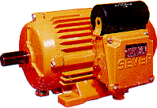
7.8 直流发电机的功率和转矩
直流电机
更多的图片
大连理工大学电气工程系

Slide 61
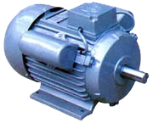
7.8 直流发电机的功率和转矩
直流电容电机
更多的图片
大连理工大学电气工程系

Slide 62
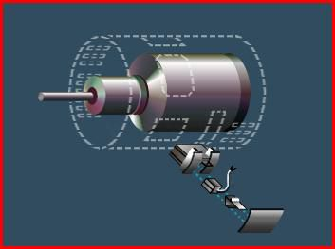
7.8 直流发电机的功率和转矩
直流电机
更多的图片
大连理工大学电气工程系

Slide 63

练 习 题
第7 章 直流电机的基本理论
下一章
7.2.1
7.4.1
7.5.1 7.5.2 7.5.3 7.5.4 7.5.5
7.5.6 7.5.7
7.6.1 7.6.2
7.7.1 7.7.2 7.7.3 7.7.4
7.8.1 7.8.2 7.8.3
* 以教师画勾的题为准。
大连理工大学电气工程系

